Slide 1
Encontro 3 Geometria – áreas e perímetros Professor: José Reis

Slide 2
Área do quadrado e do retângulo

Slide 3
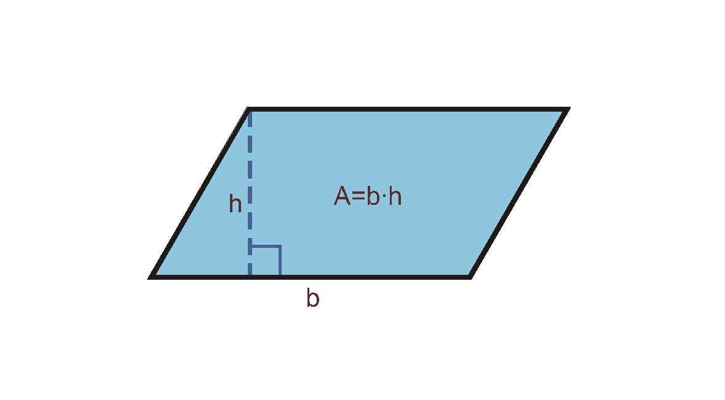
Área do paralelogramo

Slide 4
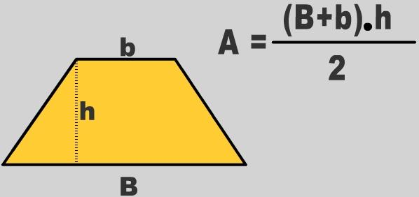
Área do trapézio

Slide 5
Triângulos
Qual dos triângulos a seguir têm maior área? Justifique.

Slide 6
Triângulos
Propriedades:
A área não se altera quando sua base permanece fixa e o terceiro vértice percorre uma reta paralela à base.
Uma mediana divide o triângulo em dois outros equivalentes.
Se dois triângulos têm a mesma altura, então a razão entre suas áreas é igual à razão entre suas bases.
A razão entre as áreas de triângulos semelhantes é igual ao quadrado da razão de semelhança.

Slide 7
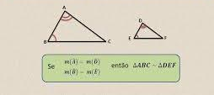
Semelhança de triângulos
Se dois triângulos têm congruentes dois ângulos de vértices correspondentes, então esses triângulos são semelhantes.

Slide 8
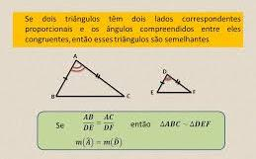
Semelhança de triângulos
Se dois triângulos têm dois lados correspondentes proporcionais e os ângulos compreendidos entre eles congruentes, então esses triângulos são semelhantes.

Slide 9
Semelhança de triângulos

Slide 10
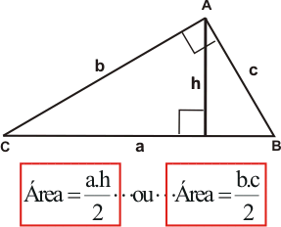
Área do triângulo

Slide 11

Circunferência
O número $π$, o que é? Como encontrá-lo?.
Qual a diferença entre circunferência e círculo?
Polígonos regulares (inscritos e circunscritos).

Slide 12
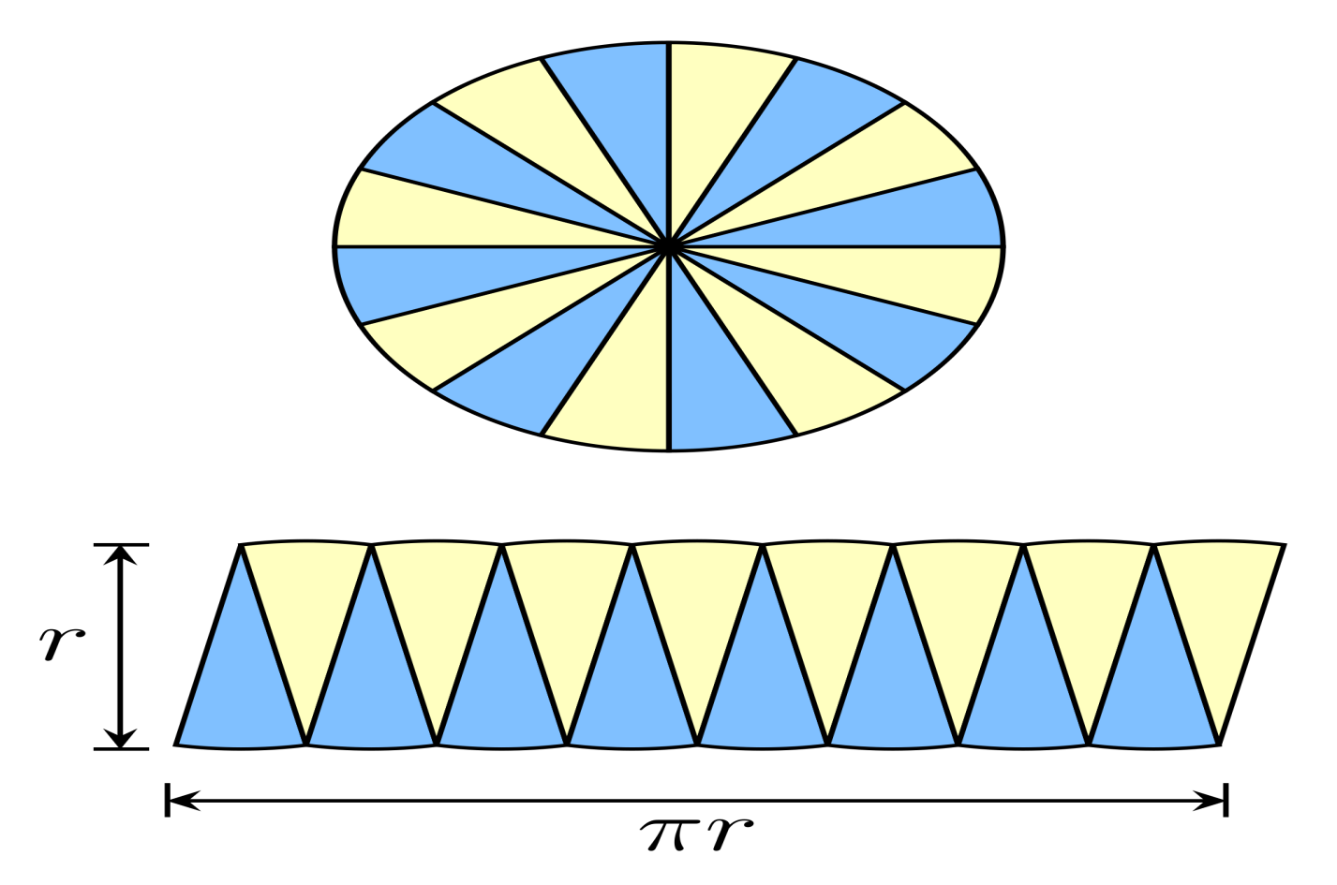

Área do círculo
$$d=2r$$
$$\frac{C}{d}=π⇒$$
$$C=πd⇒$$
$$C=2πr$$
$$A=πr^{2}$$
https://www.youtube.com/watch?v=9IfhUvaKSLM

Slide 13
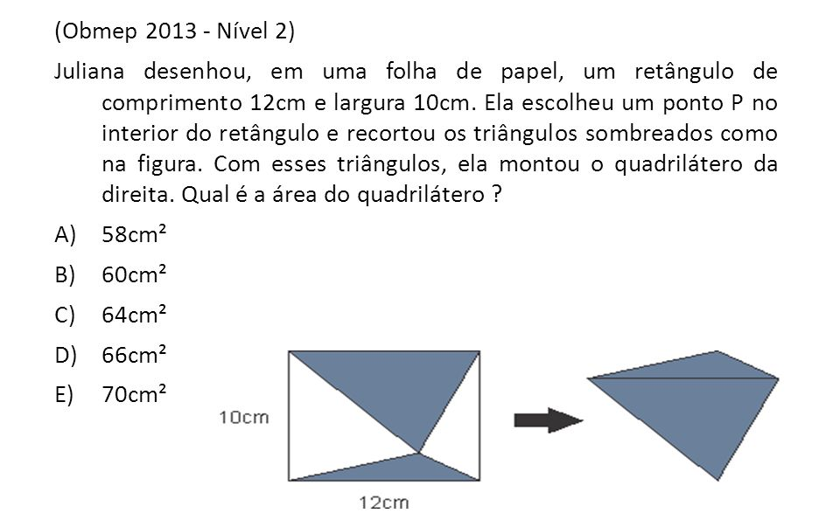
QUESTÕES

Slide 14
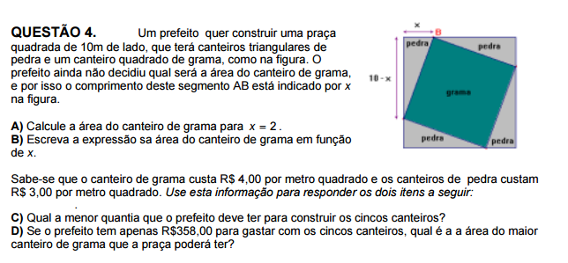
QUESTÕES
A

Slide 15
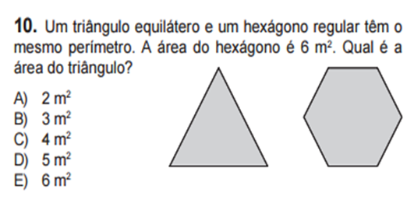
QUESTÕES

Slide 16
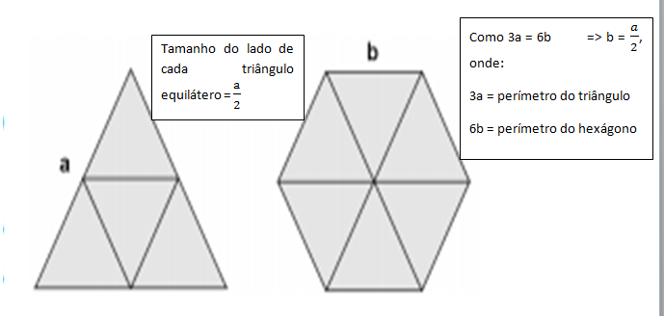
SOLUÇÃO

Slide 17
QUESTÕES
Qual é a razão entre AB e PQ?

